Slide 1
Bài 26
Giới thiệu về
Microsoft Access

Slide 2

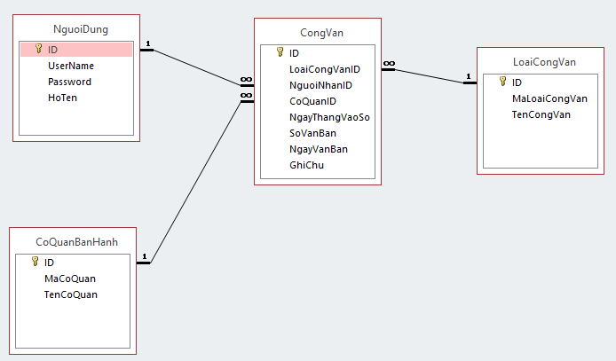
Nội dung bài học
Cách cài đặt, cách tạo cơ sở dữ liệu, tạo bảng, mối quan hệ, nhập liệu...
.accdb

Slide 3


END

